Slide 1

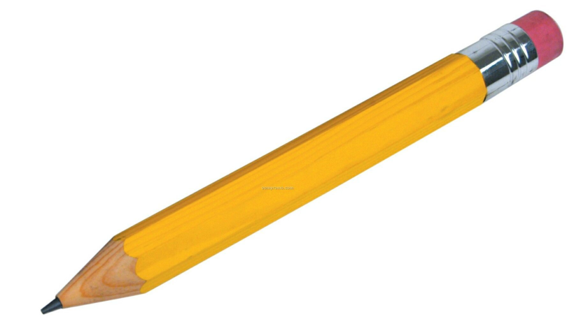
Нас ждут новые
открытия!

Slide 2
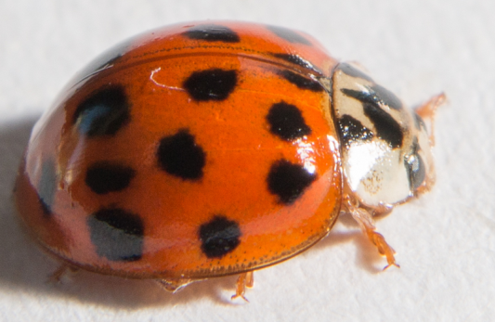


Slide 3
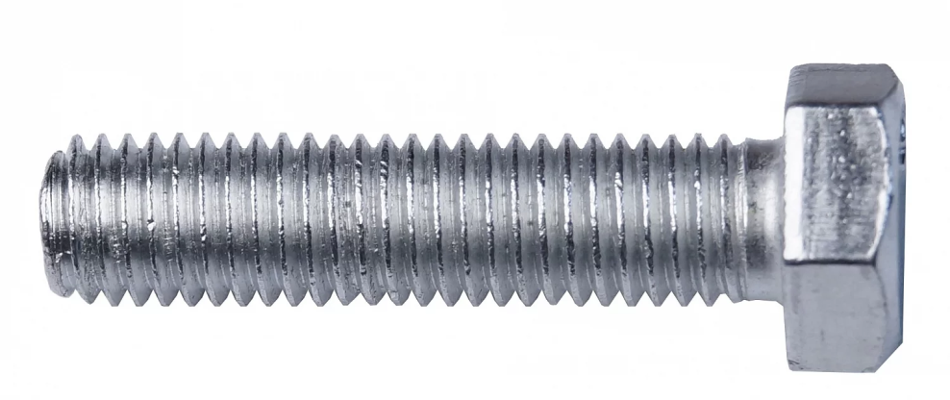

Slide 4


Slide 5



Slide 6

?
2 м

Slide 7
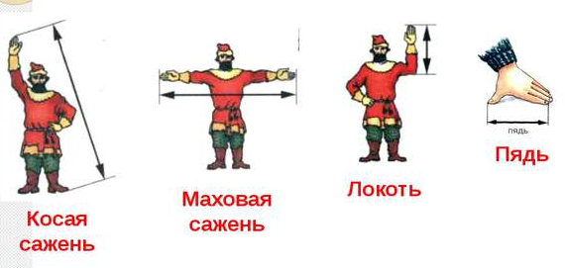
Древние единицы измерения

